Slide 1
PLA ATENCIÓ DIVERSITAT
MESURES
ESCOLA GERMANS AMAT TARGA

Slide 2
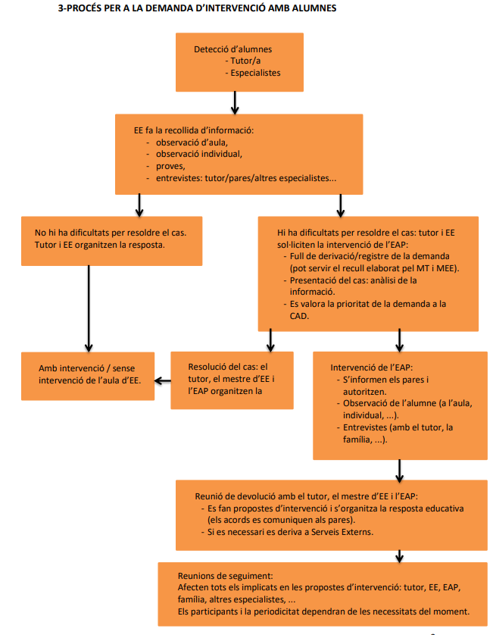
CIRCUIT

Slide 3
MESURES I SUPORTS UNIVERSALS
Són les mesures generals que aprofita un 80% de l’alumnat del centre.

Slide 4
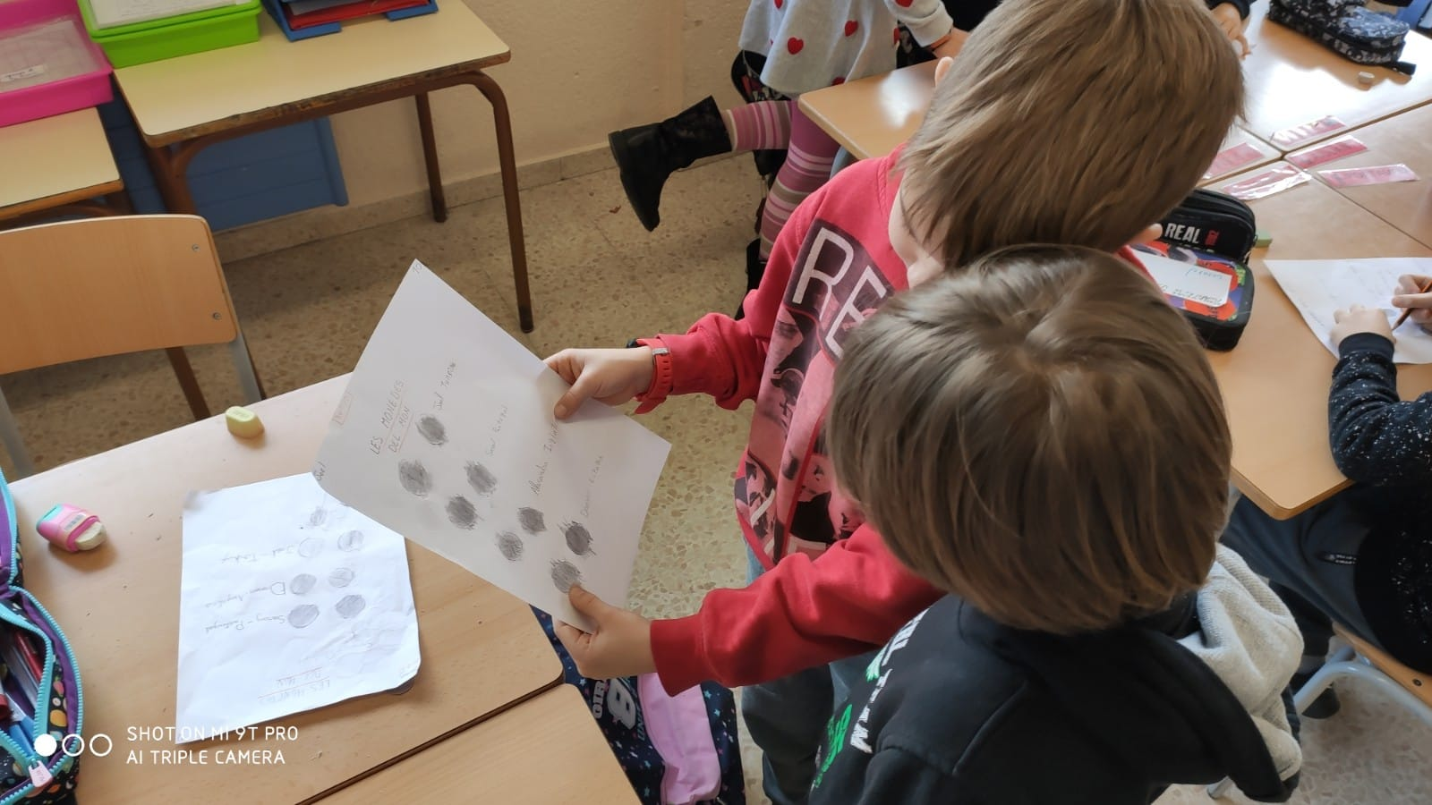
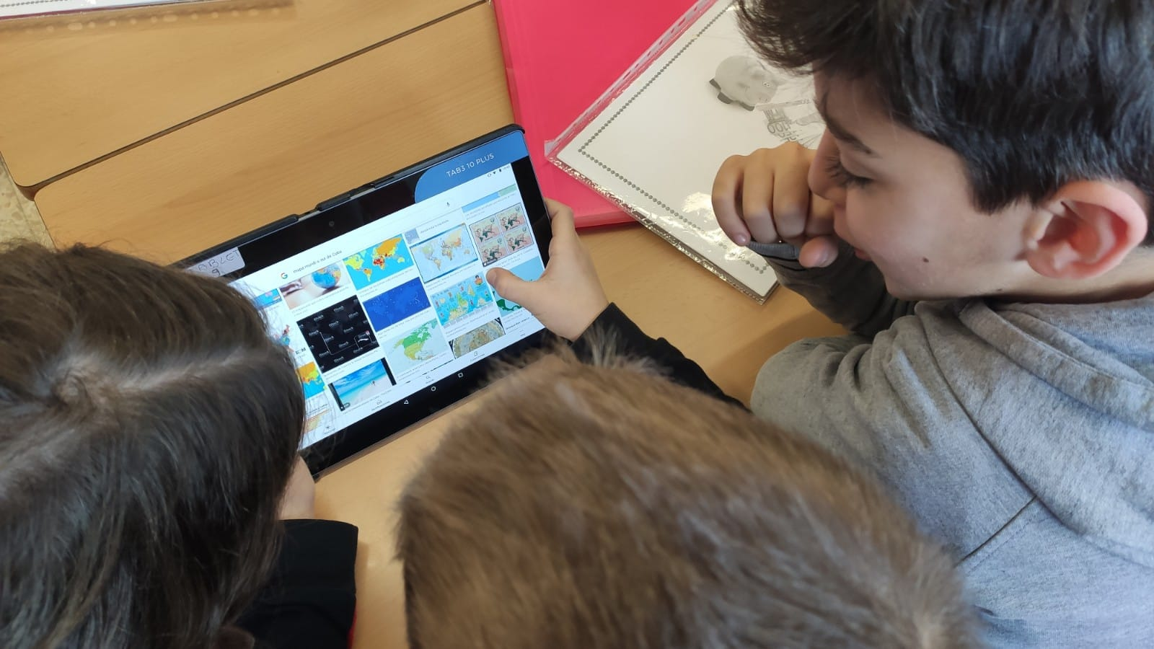
Aprenentatge cooperatiu
Des de I3 i s’intensifica a partir de 3r.

Slide 5
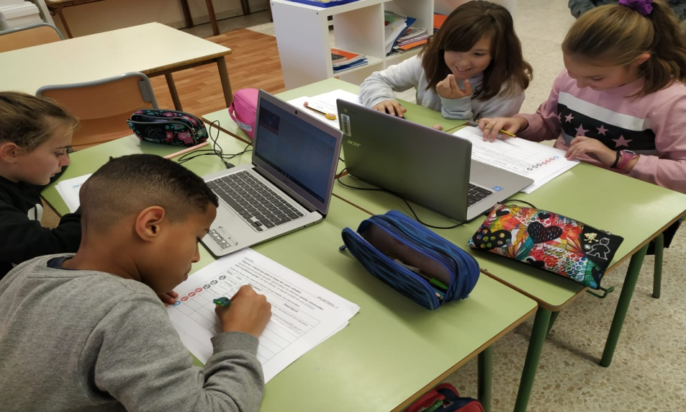
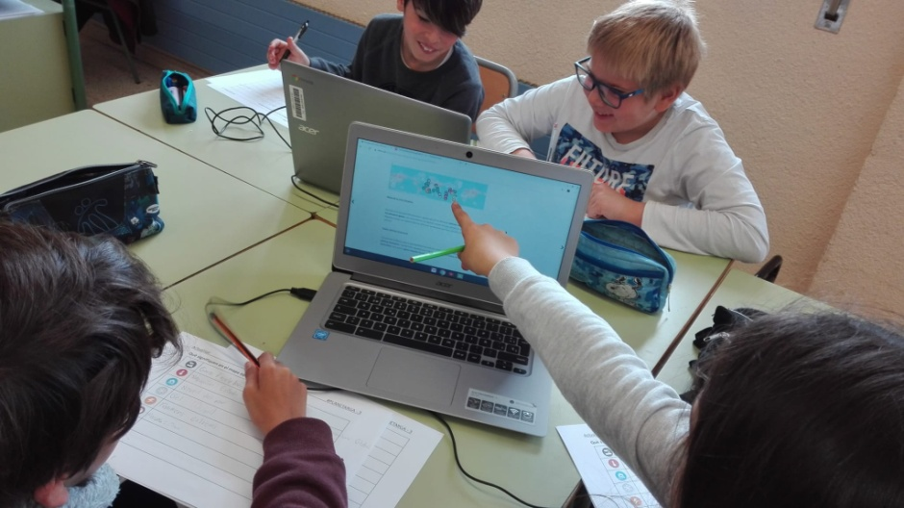
Suports tecnològics
Tablets des de I3, Robòtica als Ambients i a Primària, Chromebooks a CS, ordinadors de consulta a les aules de classe

Slide 6

Ambients
A Educació Infantil tres tardes setmanals.

Slide 7
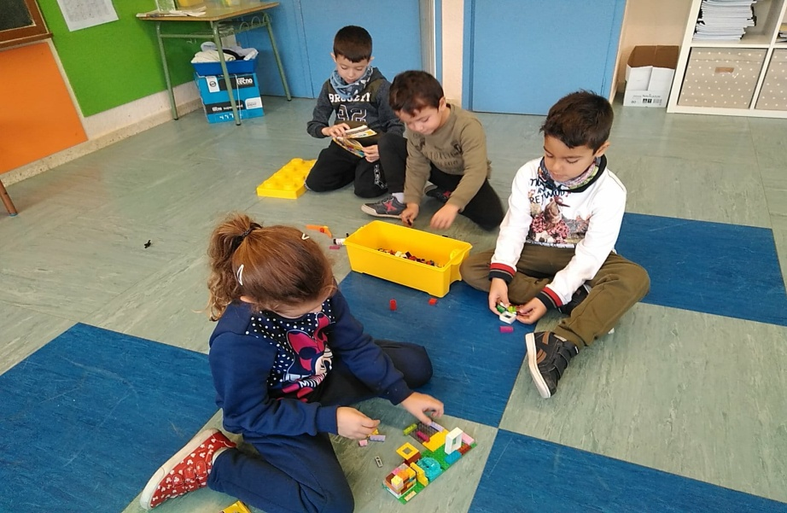
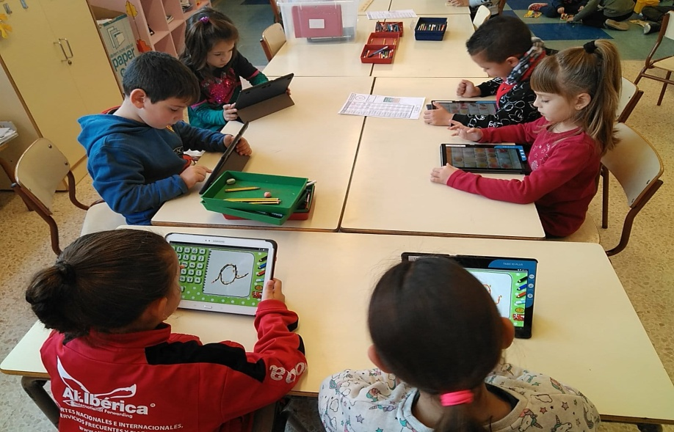
Propostes de treball
A Educació Infantil i Cicle Inicial

Slide 8
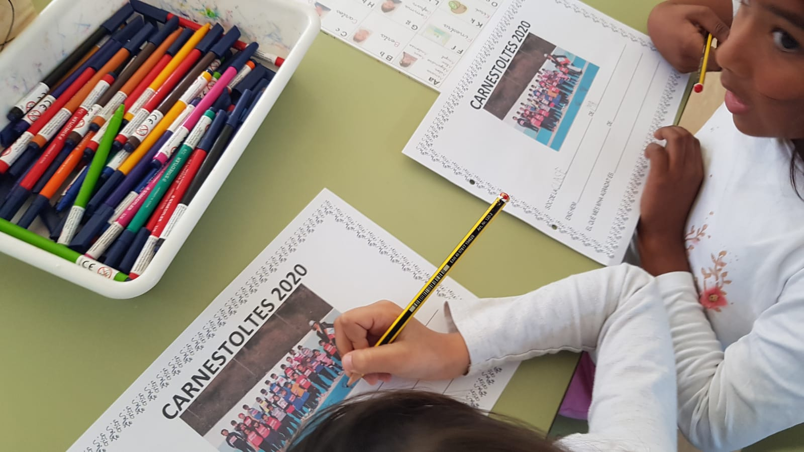
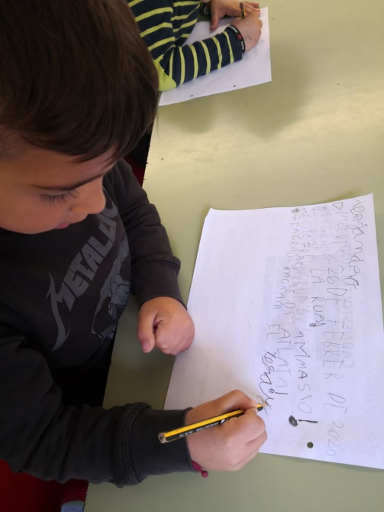
Agrupaments flexibles
Per nivell de lectoescriptura una sessió setmanal a I5, i en diferents moments a Primària fent la llengua a quatre bandes

Slide 9
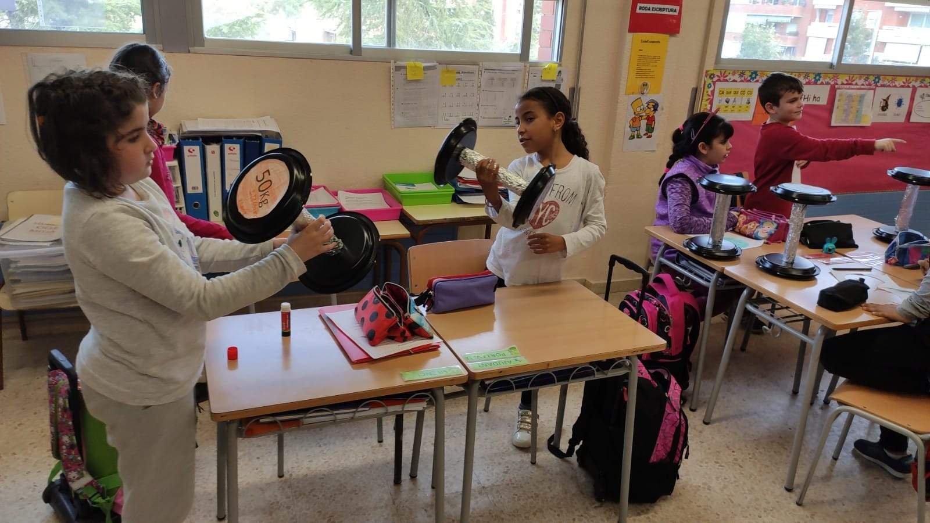
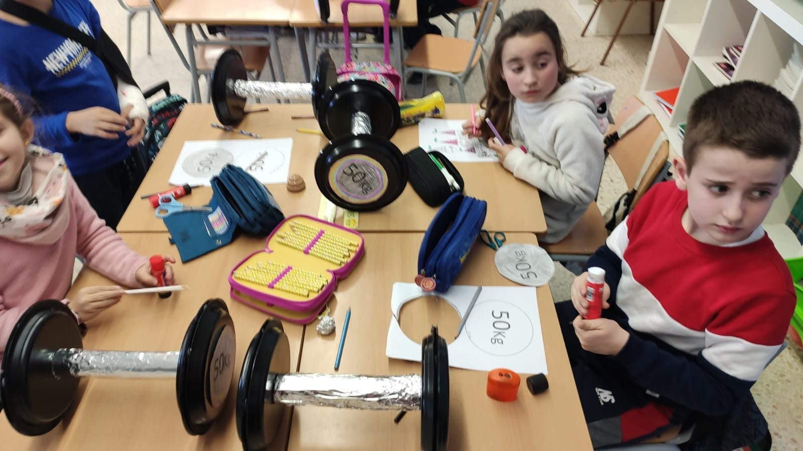
Tallers de plàstica
A Cicle Inicial i cicle mitjà

Slide 10
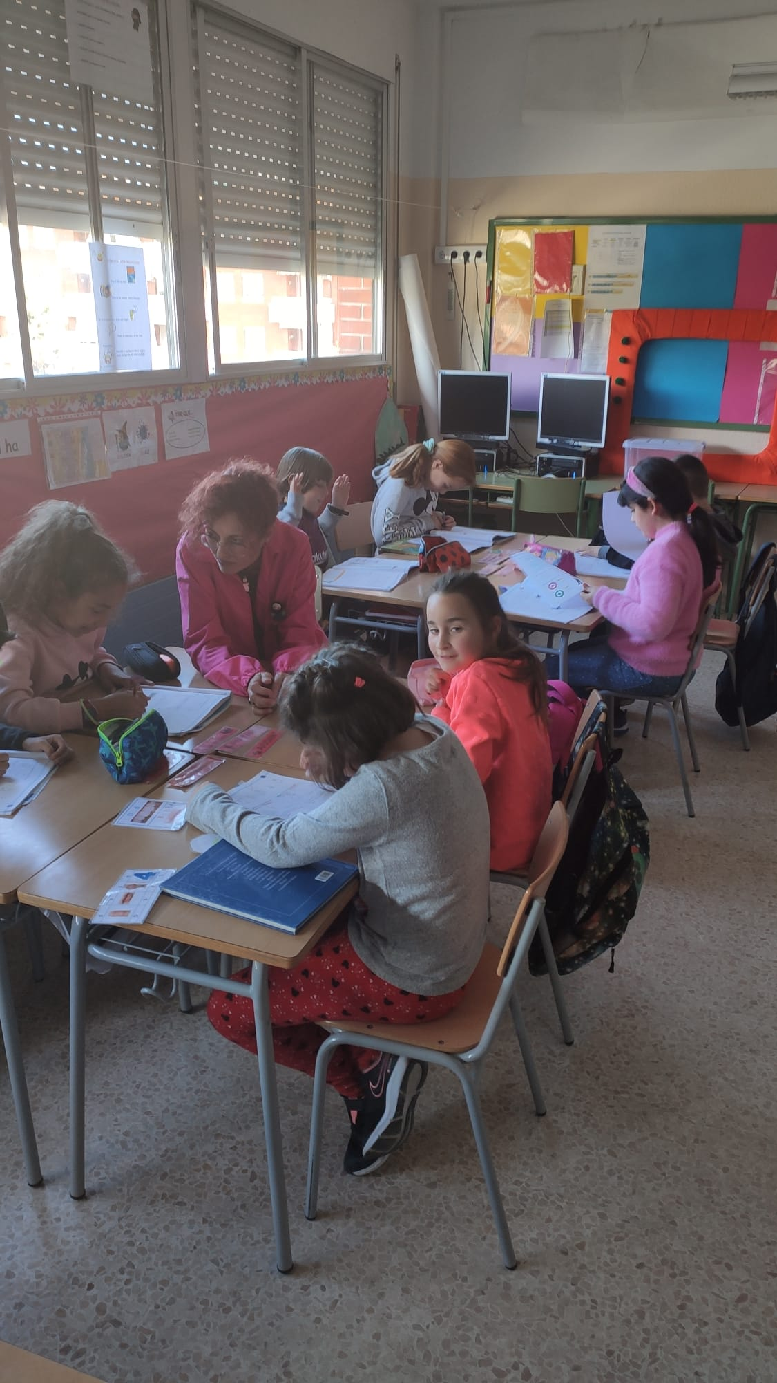
Treball en PG dins l’AO
Utilitzant dos mestres a l’aula, per les propostes d’EI i CI i per diferents reforços dins l’aula a CM i CS.

Slide 11
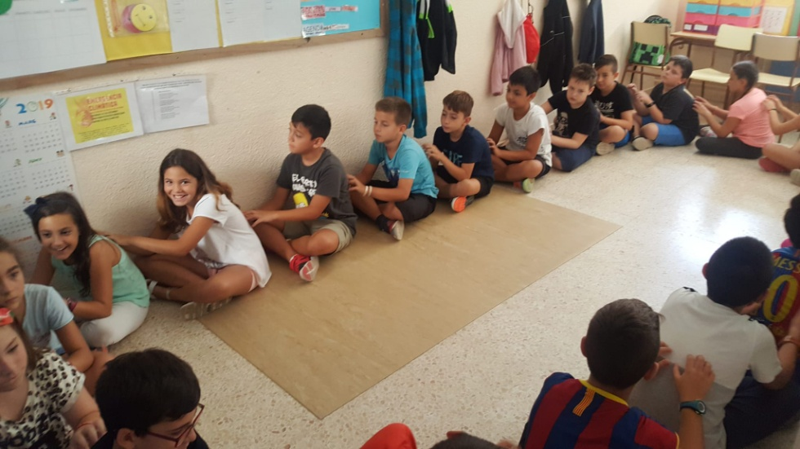
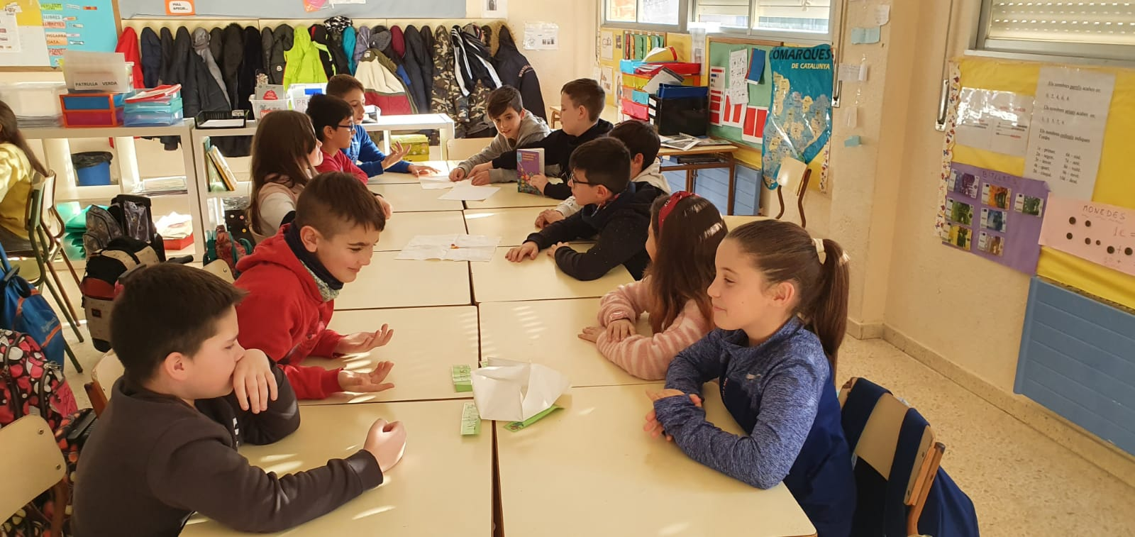
Projecte d’Educació Emocional
Des de I3 a 6è de forma sistemàtica en l’horari.

Slide 12
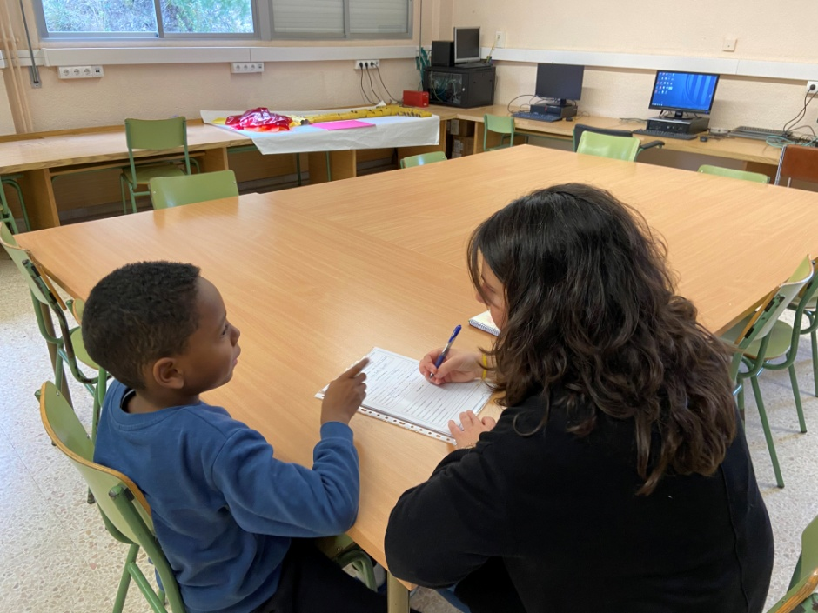
Tutoria individualitzada
A tota la Primària, cada tutor/a té una estona per parlar amb els seus alumnes de forma individual.

Slide 13
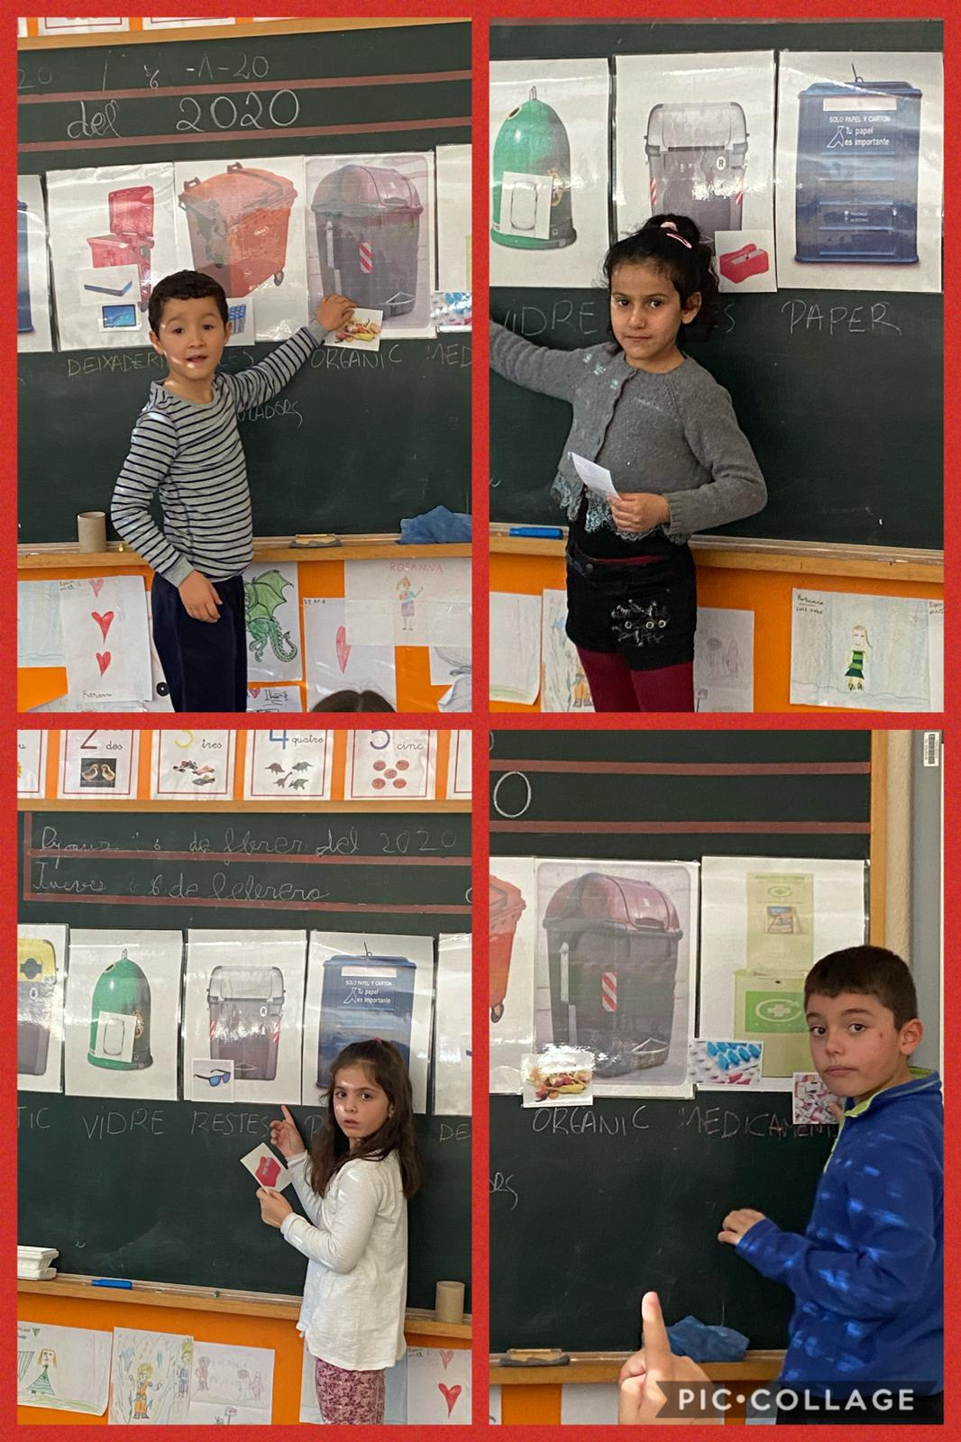
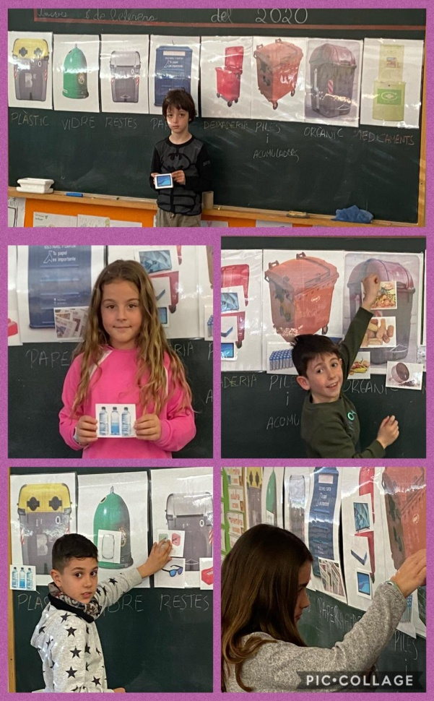
Treball per projectes
A EI i Primària, tenen una franja horària marcada al seu horari setmanal.

Slide 14
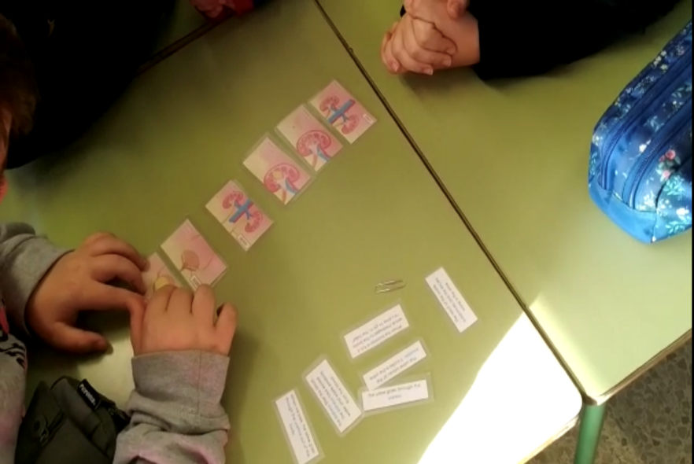
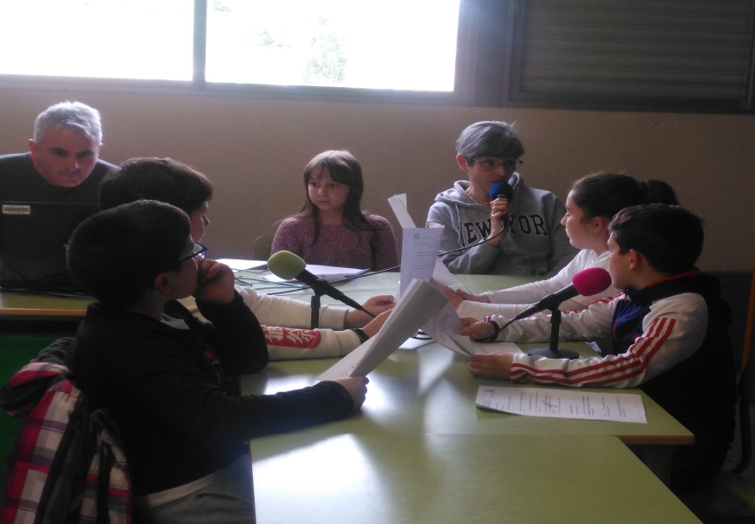
Desdoblaments
Per fer l’anglès, els experiments, el taller de ràdio…

Slide 15
Mesures i suports addicionals

Slide 16
Són mesures per ajustar la resposta educativa de forma flexible, preventiva i temporal (15%)

Slide 17
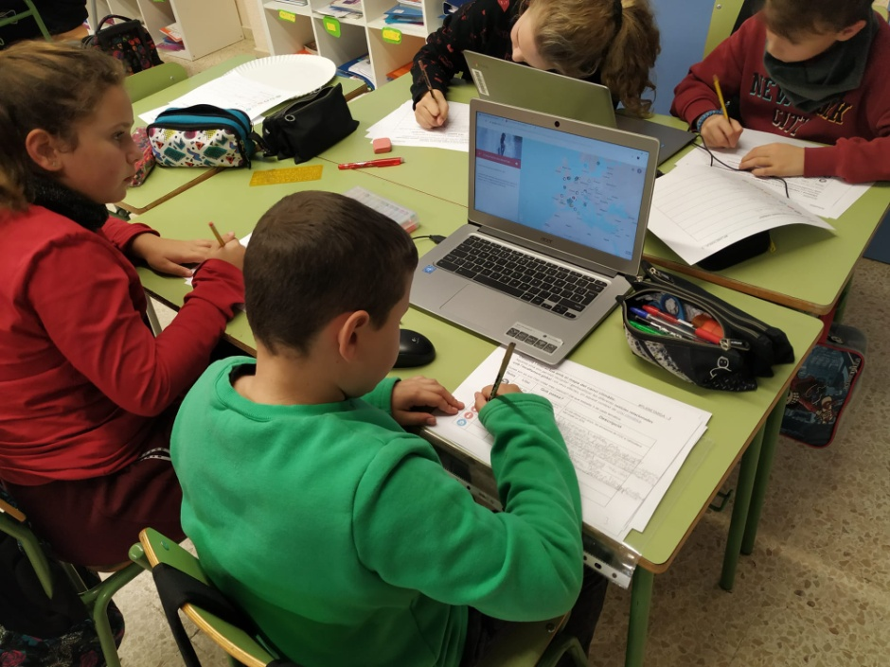
SEP
Hi ha horari SEP dins l’horari lectiu i en el cas de CS és fora de l’horari lectiu ( dues tardes setmanals)

Slide 18
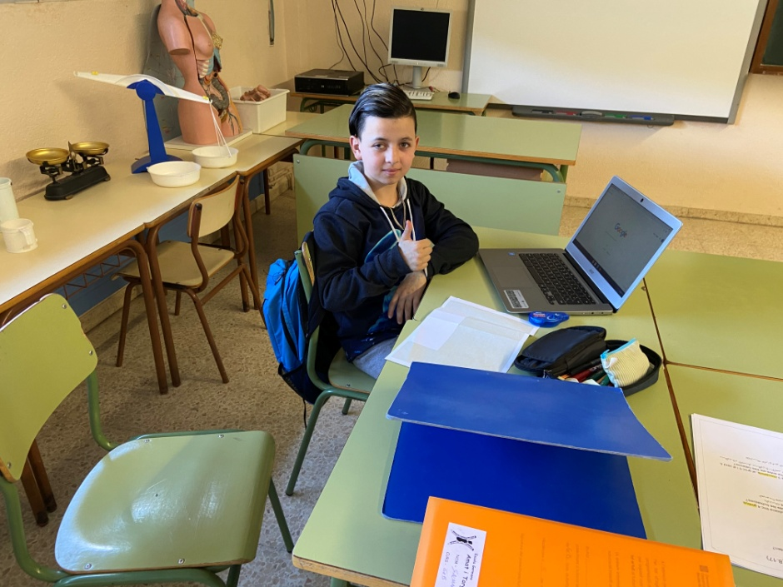
Aula d’acollida
Per aquells alumnes a partir de 3r que porten menys de 24 mesos al país.

Slide 19
MESURES I SUPORTS INTENSIUS

Slide 20
Són específics pels alumnes amb nee. Poden comportar un PI ( 5%)

Slide 21
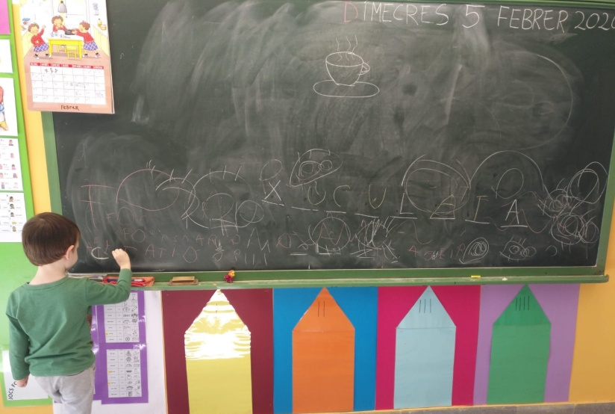
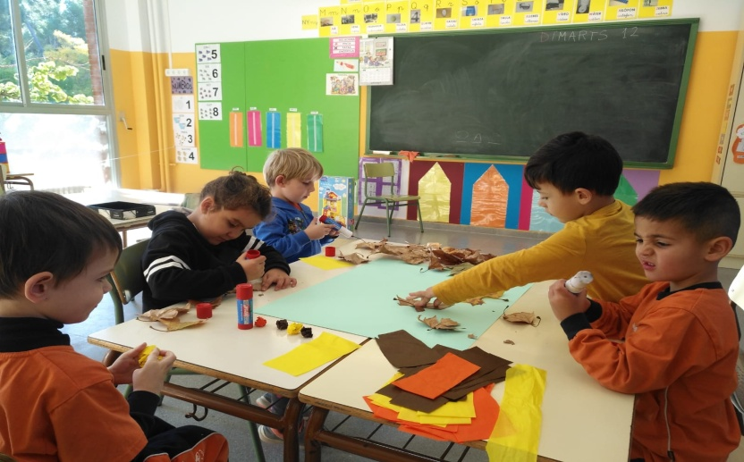
PG a l’AEE
Aquells alumnes que són atesos per la mestra EE a EI i Primària, coincidint amb horari d’instrumentals i amb l’objectiu d’incorporar-se a l’AO quan estan preparats.

Slide 22
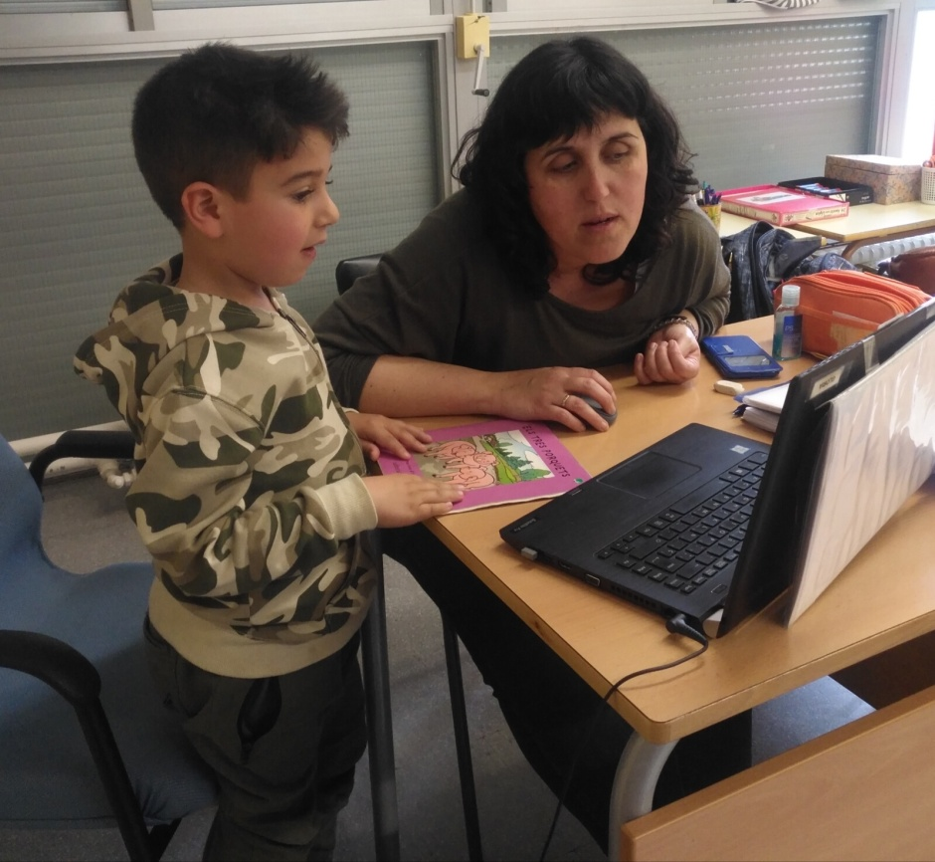
Atenció individual logopeda CREDA
Després d’enviar una mostra de llenguatge CREDA ens respon a a quins alumnes poden donar suport.

Slide 23
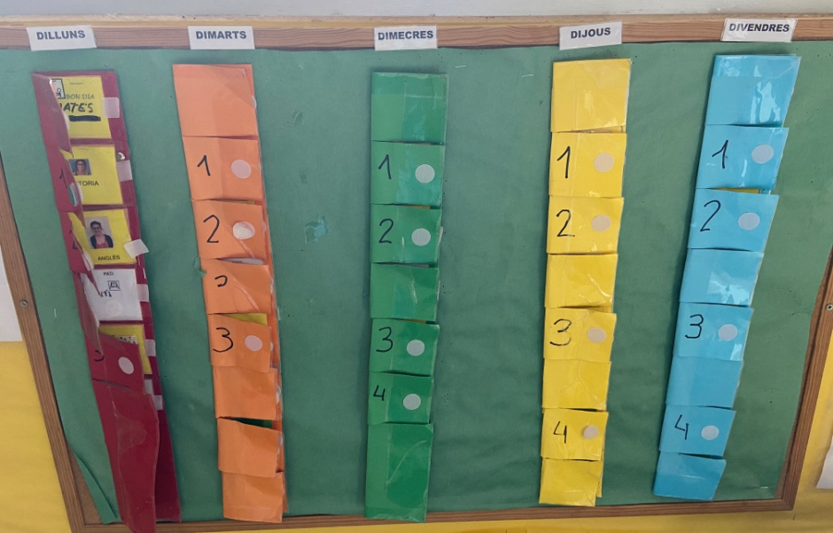
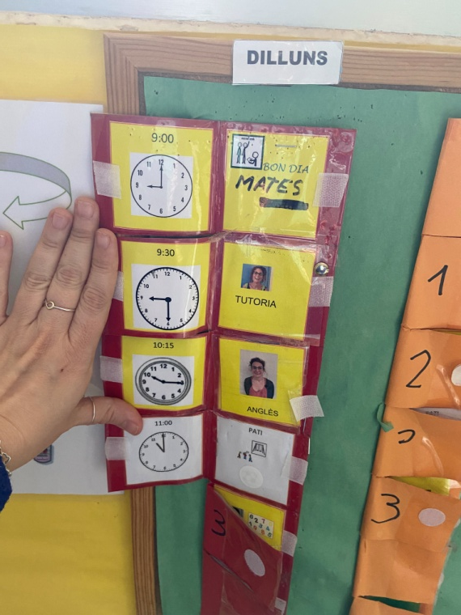
Anticipació diària
Per alumnes TEA a EI i Primària amb agendes visuals.

Slide 24
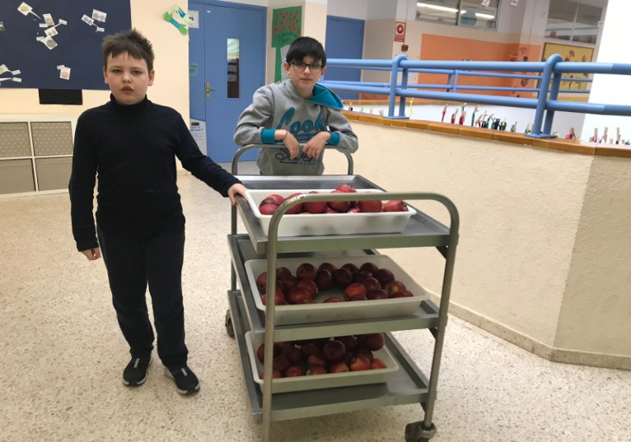
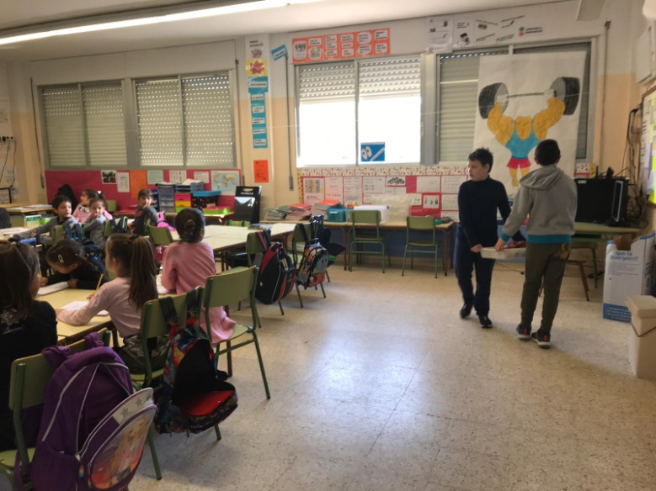
Tasques alternatives
Per poder soportar la jornada escolar poden ser “AJUDANTS” de moltes coses ( repartir paper WC., repartir fruita, patrulla ecològica…)

